Slide 1
ΑΝΑΚΑΛΥΨΕΙΣ
Πορτογάλοι και Ισπανοί θαλασσοπόροι
Εξερευνητικά ταξίδια προς Ασία: στόχος η ανακάλυψη θαλάσσιου δρόμου προς τις Ινδίες
Χρηματοδότης: πρίγκιπας Ερρίκος θαλασσοπόρος

Slide 2
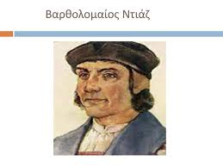
Βαρθολομαίος Ντιάζ: ακρωτήριο της Καλής Ελπίδας

Slide 3
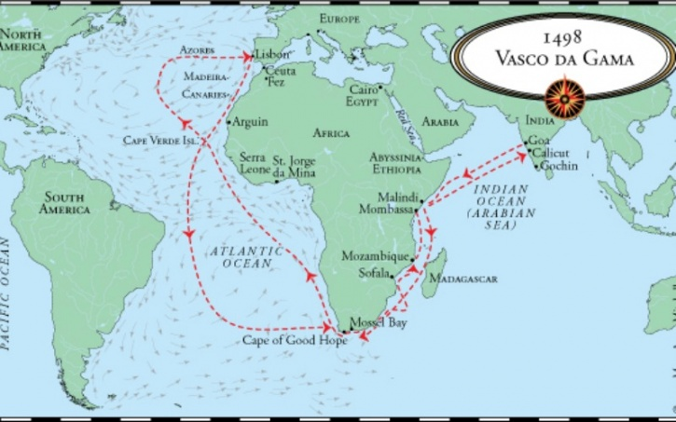
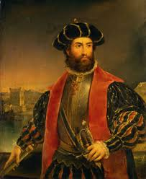
Βάσκο ντα Γκάμα: Κάλικουτ (Ινδία)

Slide 4
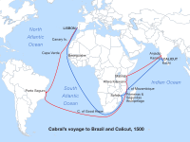
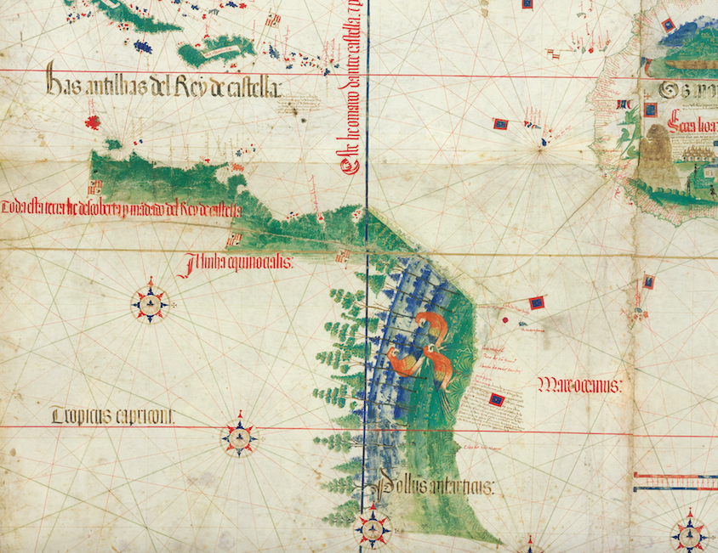
Αλβαρέζ Καμπράλ: Βραζιλία (παρασύρθηκε πλέοντας προς τις Ινδίες)

Slide 5
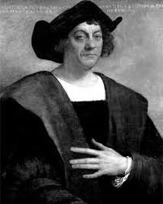
Χριστόφορος Κολόμβος: έπλευσε δυτικά για να φτάσει στην Ασία(σφαιρικότητα) και έφτασε στην κεντρική Αμερική (Σαν Σαλβαδόρ)

Slide 6
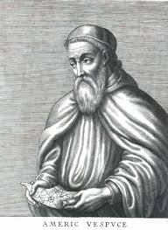
Αμέρικο Βεσπόυτσι: Διαπίστωσε ότι πρόκειται για μια νέα Ήπειρο και προσπάθησε να τη χαρτογραφήσει

Slide 7
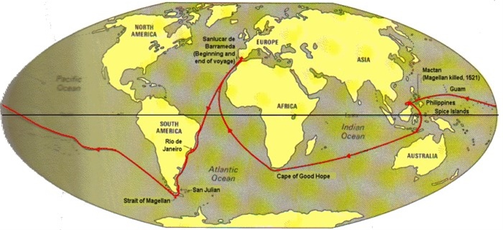
Μαγγελάνος : περίπλους της γης Δυτικά παρακάμπτοντας τη Ν. Αμερική αποδείχθηκε η σφαιρικότητα

Slide 8
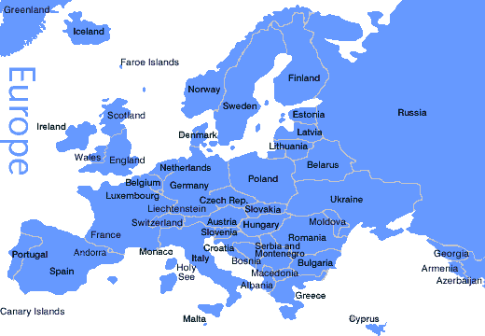
Η Ευρώπη μετά τις ανακαλύψεις αποτελέσματα στην οικονομία
Το κέντρο της παγκόσμιας οικονομίας μετατοπίστηκε στον Ατλαντικό από τη Μεσόγειο
Λιμάνια Σεβίλλης, Λισαβόνας, Αμβέρσας απέκτησαν τη μεγαλύτερη οικονομική δραστηριότητα

Slide 9
Η Ευρώπη μετά τις ανακαλύψεις αποτελέσματα στην οικονομία
Εδραιώθηκε το νόμισμα ως μέτρο όλων των αξιών
Τέθηκε η βάση του κεφαλαιοκρατικού συστήματος – υποχώρησε η φεουδαρχική δομή της οικονομίας: τα κεφάλαια επενδύονται σε τράπεζες, χρηματιστήρια, επιχειρήσεις
Πρόοδος βιοτεχνίας: υφαντουργία, μεταξουργία, τυπογραφία
Γεωργία:Εμπλουτίστηκε η γεωργική παραγωγή- νέα προϊόντα
Εισαγωγή μεγάλων ποσοτήτων πολύτιμων μετάλλων – πτώση της τιμής τους Αυξήσεις στις τιμές των αγαθών

Slide 10
Η Ευρώπη μετά τις ανακαλύψεις αποτελέσματα στην κοινωνία-σκέψη
Γέννηση της αστικής τάξης
Άνοδος των τιμών : αρνητικές επιπτώσεις για εργάτες και ευγενείς
Κοινωνία: γενικότερες ανακατατάξεις
Ανάπτυξη επιστημονικών κλάδων: γεωγραφία
αστρονομία
μαθηματικά
ζωολογία βοτανική
εθνογραφία

Slide 11
